Slide 1

Economia do Desenvolvimento
Finanças e Financeirização
Carlos Nuno Castel-Branco
Professor Catedrático Convidado cnbranco@iseg.ulisboa.pt | carlos.castelbranco@gmail.com
04-11-2023
Licenciatura em Economia

Slide 3
Financeirização, neoliberalismo, globalização
Liberalização, desregulação, privatização, política fiscal (impostos e défice), dívida → espaço para expansão do papel das finanças
Mais crises, mais frequentes e mais profundas → financeirização de activos reais, especulação e bolhas
Financeirização do “3º Mundo” → controlo de recursos estratégicos, IDE, dívida e política pública
Novos campeões produtivos: Brasil China e Índia → mais espaço para expansão financeira
“Globalização”

Slide 4
Definições
Capital Financeiro – “capital” como meios/actividades/capacidades usadas para gerar mecadorias e realizar lucros, com emprego de força de trabalho assalariada. “Capital financeiro” como meios/actividades/capacidades financeiras usados como capital.
  Pode ser usado para bens/serviços de consumo: habitação, transporte, educação e outro consumo corrente
  Pode ser usado para investimento, isto é, produção de outras mercadorias ou reprodução/expansão da base produtiva
  Pode ser usado para recapitalização financeira

Slide 5
Definições
Capital Fictício – usado como contraponto de “capital real”. Capital investido em títulos de crédito (acções, obrigações), o qual dá aos possuidores o direito de se apropriarem regularmente de uma parte dos lucros na forma de dividendos ou de juros.
  Sendo o papel contrapartida do capital real, o capital fictício tem um movimento especial externo ao capital existente.
  Como uma mercadoria específica, ele é comprado e vendido num mercado especial — por exemplo, a bolsa de valores — e adquire um preço.
  Mas, uma vez que os títulos de crédito não possuem valor [intrínseco], as flutuações no seu preço de mercado não coincidem (e isso acontece com frequência) com mudanças no capital real, mas podem afectar o capital real.

Slide 6
Definições
O termo “financeirização” é recente e tem as suas raízes no pensamento económico heterodoxo e na economia política marxista, sendo derivado da elaboração teórica sobre a formação do capital financeiro a partir da fusão do capitalismo industrial e bancário e do domínio deste último sobre o primeiro, e desenvolve-se a partir do argumento de Marx sobre o capital portador de juros, o papel da acumulação de capital fictício e o seu carácter parasitário.
Financeirização é a acumulação intensiva e extensiva de capital fictício, isto é, o aumento do escopo e prevalência do capital financeiro utilizado para criar mais capital financeiro, independentemente de utilização produtiva desse capital, e sem consideração pelas consequências desse processo fictício de acumulação na economia real.

Slide 7
Definições
Portanto, financeirização não é a mera presença de operações fianceiras, independentemente de quão intensivas e extensivas possam ser, mas é a incorporação destas em novas operações financeiras – por exemplo, a venda e revenda de pacotes de portfólios de empréstimos e dívidas variadas – que provocam a expansão extensiva e intensiva do domínio do capital fictício sobre as finanças e a economia. Sob condições de financeirização, o capital fictício exerce controlo não apenas sobre o excedente, mas também sobre a propriedade e controlo corporativos
A expansão intensiva e extensiva do domínio do capital fictício pode provocar a contracção do investimento e da acumulação reais, concentrando e centralizando capital em forma improdutiva e reduzindo emprego e bem-estar. Esta dinâmica pode ser desestabilizante e insustentável, particularmente se a acumulação fictícia de capital for substancialmente mais rápida que a acumulação real, pois isto tende a provocar bolhas especulativas que são seguidas por colapsos económicos e financeiros, faz divergir, substancialmente, acumulação real e fictícia, e impede que os retornos potenciais das aplicações de capital se concretizem.

Slide 8
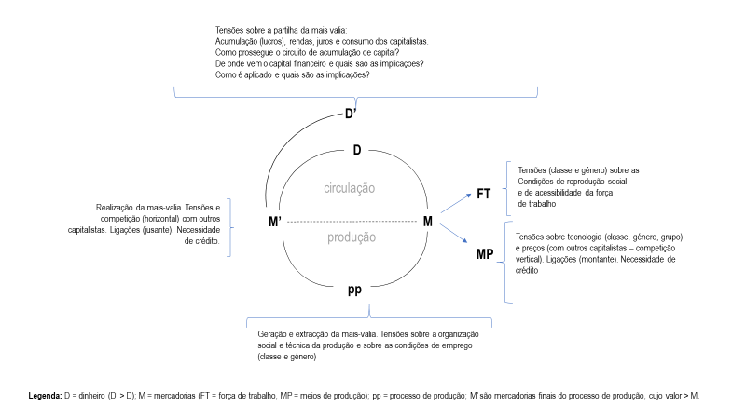
Circuito de Acumulação do Capital Industrial e os Pontos de Tensão e Crise

Slide 9
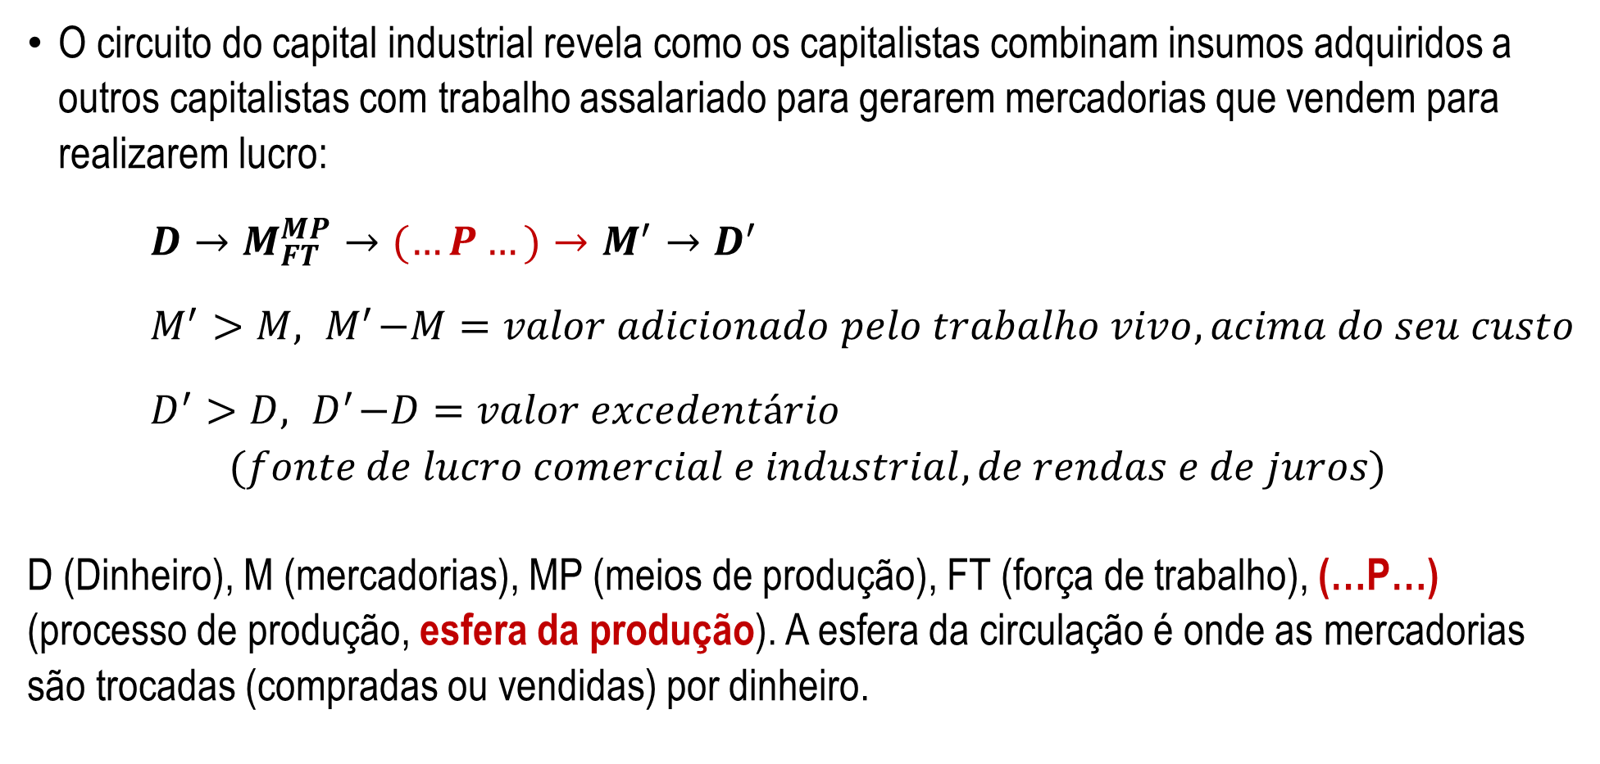
Do “Valor” ao “Excedente”
O circuito do capital industrial revela como os capitalistas combinam insumos adquiridos a outros capitalistas com trabalho assalariado para gerarem mercadorias que vendem para realizarem lucro:
$D→M_{FT}^{MP}→(…P…)→M^{′}→D^{′}$
$M^{′}>M, { M}^{′}−M=valor adicionado pelo trabalho vivo, acima do seu custo$
$D^{′}>D, { D}^{′}−D=valor excedentário$
$$(fonte de lucro comercial e industrial, de rendas e de juros)$$
D (Dinheiro), M (mercadorias), MP (meios de produção), FT (força de trabalho), (…P…) (processo de produção, esfera da produção). A esfera da circulação é onde as mercadorias são trocadas (compradas ou vendidas) por dinheiro.

Slide 10
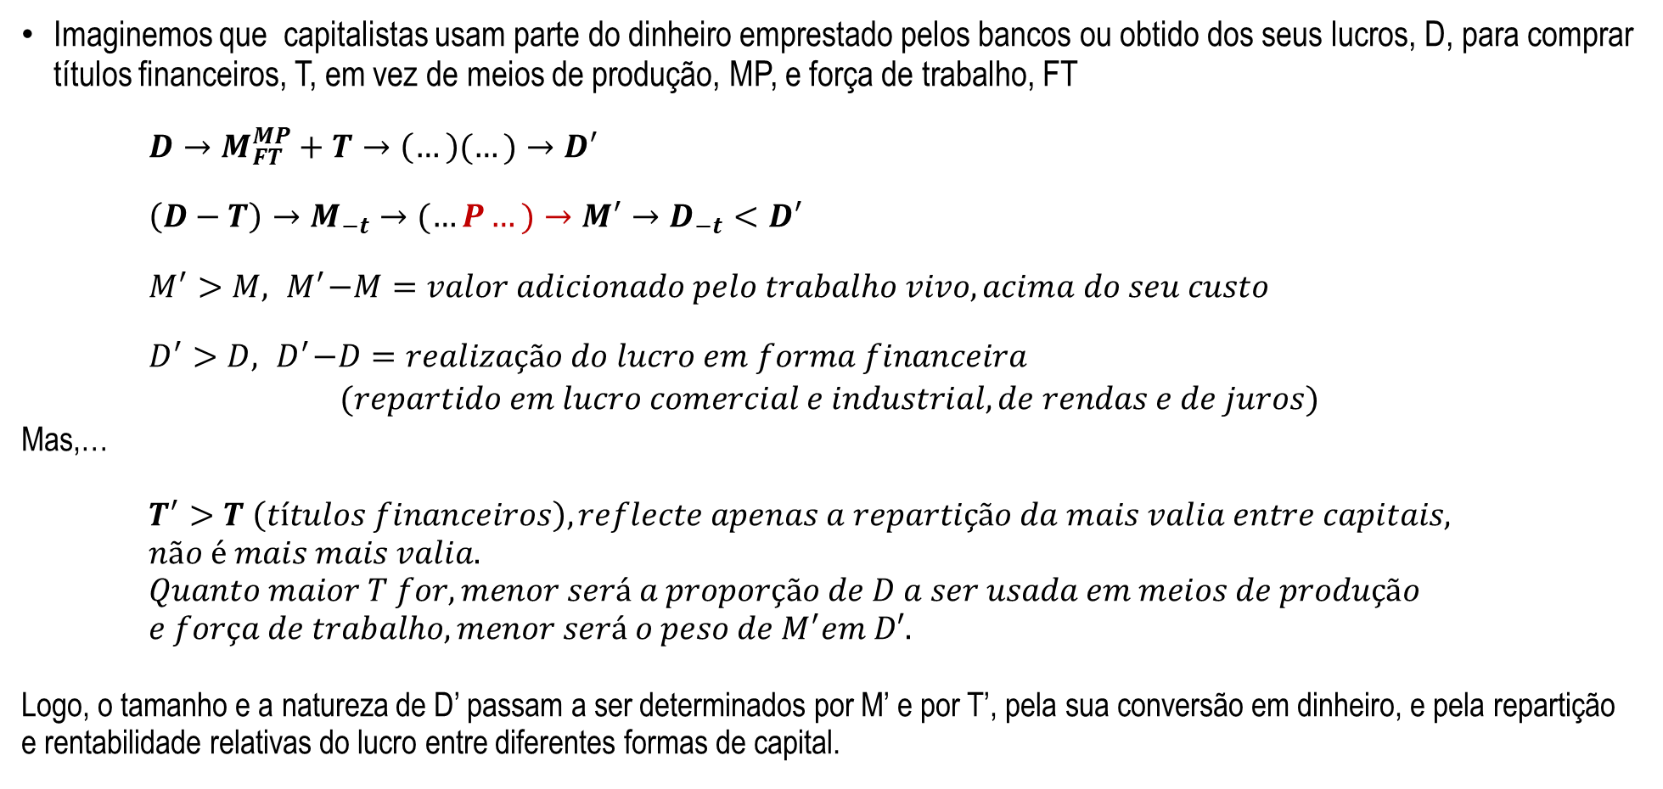
A introdução da noção de capital fictício
Imaginemos que capitalistas usam parte do dinheiro emprestado pelos bancos ou obtido dos seus lucros, D, para comprar títulos financeiros, T, em vez de meios de produção, MP, e força de trabalho, FT
$D→M_{FT}^{MP}+T→\left(…\right)(…)→D^{′}$
$\left(D−T\right)→M_{−t}→(…P…)→M^{′}→D_{−t}<D^{′}$
$M^{′}>M, { M}^{′}−M=valor adicionado pelo trabalho vivo, acima do seu custo$
$D^{′}>D, { D}^{′}−D=realização do lucro em forma financeira$
$$(repartido em lucro comercial e industrial, de rendas e de juros)$$
Mas,…
$T^{′}>T \left(títulos financeiros\right), reflecte apenas a repartição da mais valia entre capitais,$
$não é mais mais valia.$
$Quanto maior T for, menor será a proporção de D a ser usada em meios de produção$
$e força de trabalho, menor será o peso de M^{′}em D′.$
Logo, o tamanho e a natureza de D’ passam a ser determinados por M’ e por T’, pela sua conversão em dinheiro, e pela repartição e rentabilidade relativas do lucro entre diferentes formas de capital.

Slide 11
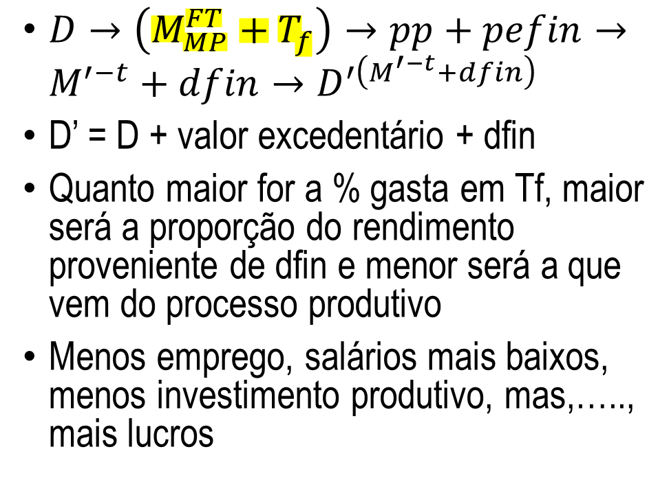
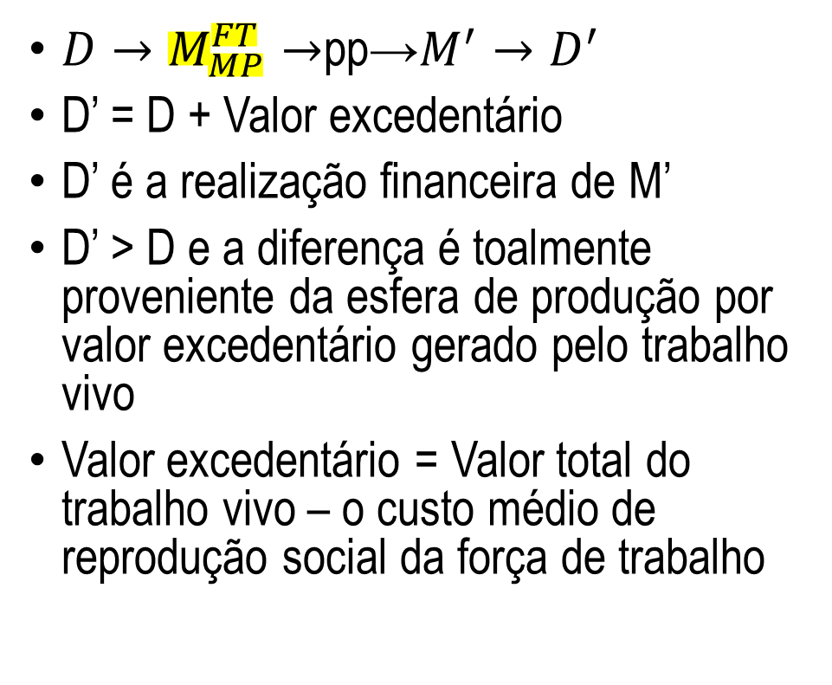
Circuito de acumulação de capital com e sem capital fictício
Circuito de acumulação do capital industrial sem especulação financeira
Circuito de acumulação do capital com especulação financeira
$D→M_{MP}^{FT}→$pp→$M^{′}→D^{′}$
D’ = D + Valor excedentário
D’ é a realização financeira de M’
D’ > D e a diferença é toalmente proveniente da esfera de produção por valor excedentário gerado pelo trabalho vivo
Valor excedentário = Valor total do trabalho vivo – o custo médio de reprodução social da força de trabalho
$D→\left(M_{MP}^{FT}+T_{f}\right)→pp+pefin→M^{′−t}+dfin→D^{′\left(M^{′−t}+dfin\right)}$
D’ = D + valor excedentário + dfin
Quanto maior for a % gasta em Tf, maior será a proporção do rendimento proveniente de dfin e menor será a que vem do processo produtivo
Menos emprego, salários mais baixos, menos investimento produtivo, mas,….., mais lucros

Slide 12
Financeirização
“O sistema bancário foi criado em iniquidade e nasceu em pecado. Por isso os banqueiros possuem e controlam a Terra [toda a riqueza]. Tirem-lhes isso [a Terra], mas deixem-lhes o poder de criar dinheiro, e, com o movimento simples e subtil de uma caneta e uma assinatura, eles vão criar depósitos suficientes para comprarem a Terra de novo. No entanto, tirem-lhes o poder de criar dinheiro e todas as grandes fortunas, como a minha, irão desaparecer, e devem desaparecer, porque esse seria um mundo mais feliz e melhor para viver. Mas se desejam continuar a ser escravos de banqueiros e a pagar o preço da vossa escravidão, deixem-nos continuar a criar dinheiro.” (Sir Josiah Stamp, citado em Fine, 2013:59)

Slide 14
US: a case of unequal division of the results of labour?

Slide 21
Crises do capitalismo como crises de acumulação – uma demonstração com base em dinâmicas de financeirização

Slide 22
Crises do capitalismo como crises de acumulação – uma demonstração com base em dinâmicas de financeirização

Slide 23
Crises do capitalismo como crises de acumulação – uma demonstração com base em dinâmicas de financeirização

Slide 24


Evidence from the
Oxfam
2019
World
Report

Slide 25
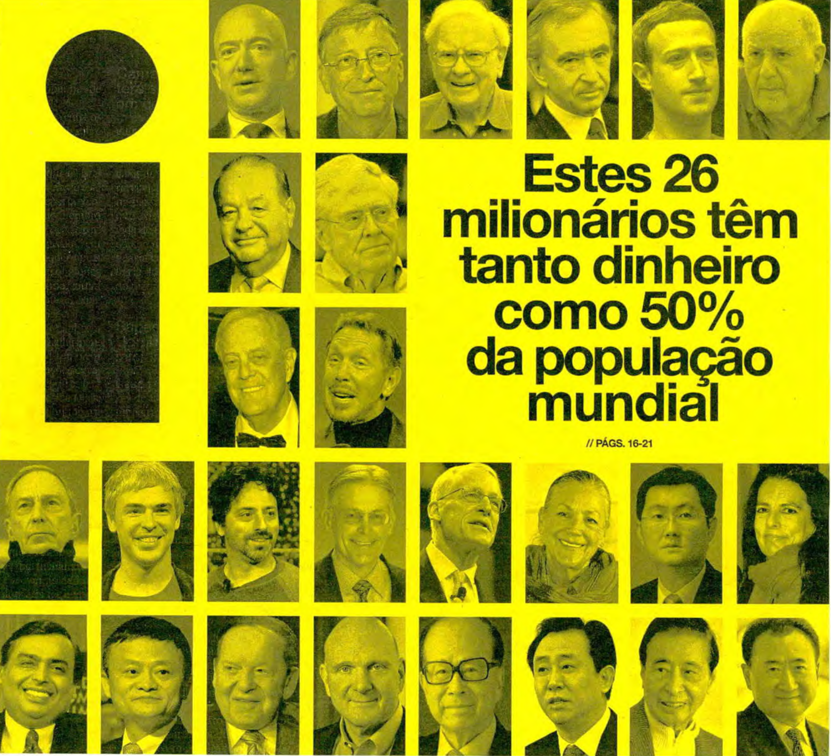

Slide 26
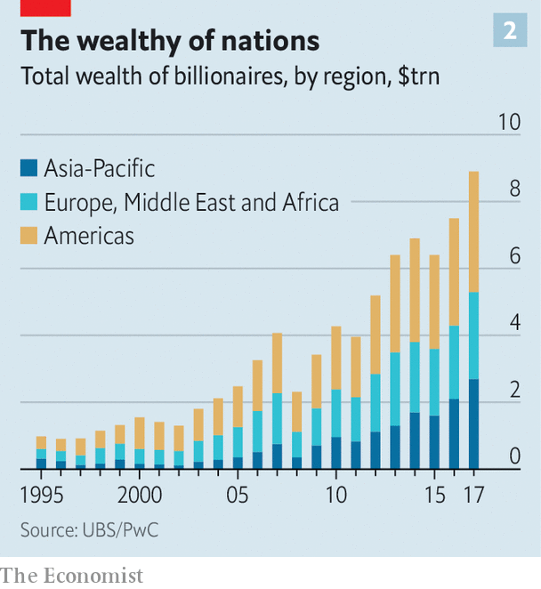
Wealth of billionaires by region

Slide 27
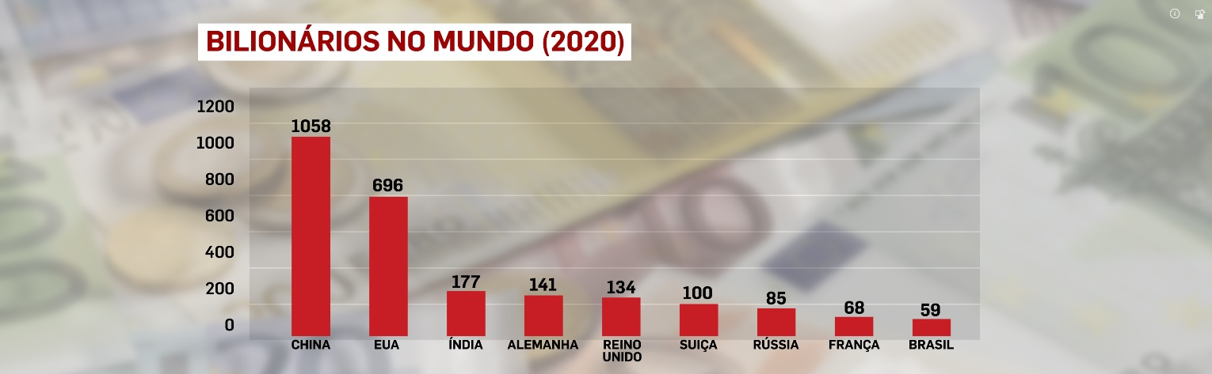
Number of billionaires by country (2020), Hurun Report

Slide 28
Referências
Akdal. 2016. Financialization: a review of three perspectives.
Bayliss, Fine, Robertson 2016. The Role of the State in Financialised Systems of Provision: Social compacting, Social Policy, and Privatisation;
Fine 2014. Financialization from a Marxist Perspective;
Fine 2010. Locating Financialisation;
Fine, Ben & Alfredo Saad-Filho (2016) Marx’s capital (sexta edição)
Harvey, David (2015) Seventeen contradictions and the end of capitalism
Lysandrou 2016. The colonization of the future: An alternative view of financialization and its portents;
Marx, Karl. Capital. Volume I, Volume III
Mavroudeas and Papadatos 2018. Is the Financialization Hypothesis a Theoretical Blind Alley?;
van Treek 2009. The political economy debate on ‘financialization’ – a macroeconomic perspective;
Zarembka, Paul (2012) Accumulation of Capital. In Fine, Ben & Alfredo Saad-Filho (eds.) The Elgar Companion to Marxist Economics. Edward Elgar: Cheltenham (pp. 5-9)

